Slide 1
人才网站的设计与实现
毕业设计开题设计

Slide 2
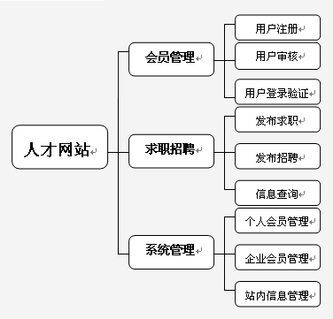
系统模块及框架

Slide 3

需求分析
企业会员需求分析
个人会员需求分析
管理员功能

Slide 4

企业会员需求分析
填写和修改注册信息
发布招聘信息
查看所有求职者信息
录用并向求职者发送消息
查看企业资料并维护
查看所有录取信息

Slide 5

个人会员需求分析
填写和修改注册信息
在线制作并投递简历
按照一定的条件进行职位查询
定期查看自己的应聘记录
查看个人资料并维护

Slide 6
管理员功能
网站管理员可以对网站的数据进行维护，如增加、删除和更新会员；增加、删除和更新招聘求职信息；增加、删除、更新职位信息；添加新闻，发布消息。

Slide 7
网站用例图
个人会员用例
企业会员用例
网站管理员用例

Slide 8
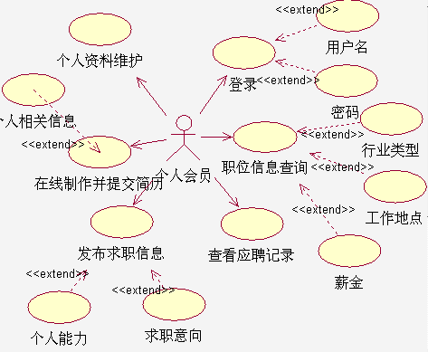
个人会员用例图

Slide 9
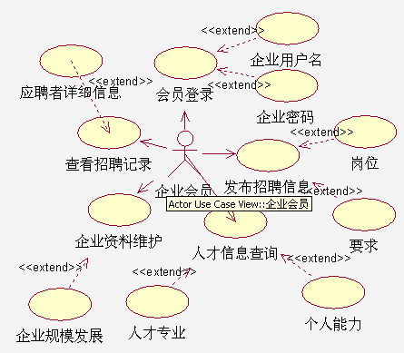
企业会员用例图

Slide 10
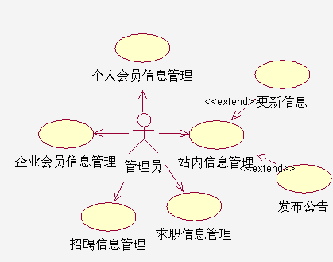
管理员用例图

Slide 11
设计网站的重点、难点
职位搜索

Slide 12

模糊搜索
输入关键字，所有与关键字有关的职业都会出现

Slide 13
精确搜索
职位类别
行业类别
工作地点
职位名称
工作类型
公司性质
工作年限
学历要求
月薪范围
发布日期

